Slide 1

Лекция № 1
Основные документы, регламентирующие охрану труда.

Slide 2
ОХРАНА ТРУДА (ОТ) - это
система обеспечения безопасности жизни и здоровья работников в процессе трудовой деятельности, включающая правовые, санитарно-гигиенические, лечебно-профилактические, реабилитационные и иные мероприятия.

Slide 3
ЗАКОНОДАТЕЛЬНАЯ БАЗА
Конституция Российской Федерации от 12.12.1993г.
Федеральный закон РФ «Об основах охраны труда в Российской Федерации» от 17.07.1999г. № 181-ФЗ в редакции от 10.01 2003г. № 15-ФЗ
Трудовой кодекс РФ от 30.12.2001г. № 197-ФЗ в редакции от 25.07.2002г. № 116-ФЗ.
Федеральный закон РФ « Основы законодательства Российской Федерации об охране здоровья граждан» от 22.07.1993г. № 5487-1 в редакции от 02.12.2000г. № 139-ФЗ и от 10.01.2003г. № 15
Федеральный закон РФ «О санитарно-эпидемиологическом благополучии населения» от 30.03.1999г. № 52-ФЗ в редакции от 30.12 2001г. № 196-ФЗ и от 10.012003г. № 15
Федеральный закон РФ «Об обязательном социальном страховании от несчастных случаев на производстве и профессиональных заболеваний» от 24.07.1998г. « 125-ФЗ в редакции от 26.11.2002г. № 152-ФЗ в редакции от 22.04.2003г.
Кодекс РФ об административных правонарушениях от 30.12.2001г. № 195 в редакции от 31.12.2002г. №187-ФЗ.
Уголовный кодекс РФ от 13.06.1996г. № 63-ФЗ в редакции от 08.04.2003г. № 45-ФЗ.
Постановление Правительства РФ «О нормативных правовых актах, содержащих государственные нормативные требования охраны труда» от 23.05.2000г. №399.

Slide 4

Конституция РФ о труде и занятости
Статья 37
1. Труд свободен. Каждый имеет право свободно распоряжаться своими способностями к труду, выбирать род деятельности и профессию.
2. Принудительный труд запрещен.
3. Каждый имеет право на труд в условиях, отвечающих требованиям безопасности и гигиены, на вознаграждение за труд без какой бы то ни было дискриминации и не ниже установленного федеральным законом минимального размера оплаты труда, а также право на защиту от безработицы.

Slide 5
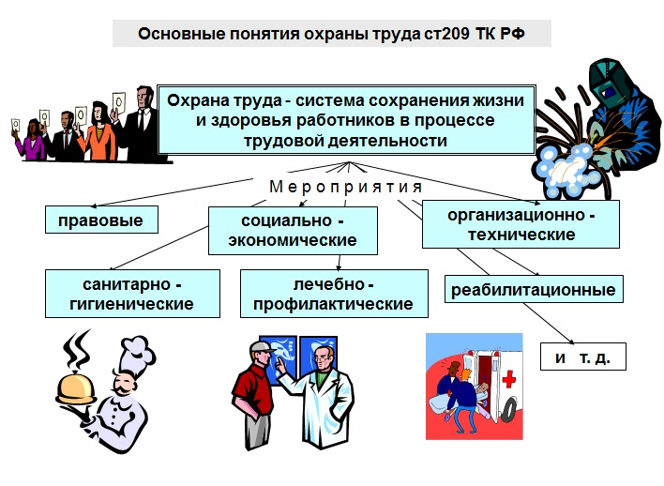

Slide 6

ТРУДОВОЙ КОДЕКС РФ
Цель трудового законодательства: установление государственных гарантий трудовых прав и свобод граждан, создание благоприятных условий труда, защита прав и интересов работников и работодателей.
Основные задачи трудового законодательства: создание необходимых правовых условий для достижения оптимального согласования интересов сторон трудовых отношений, интересов государства, а также правовое регулирование трудовых отношений и иных непосредственно связанных с ними отношений по:
организации труда и управлению трудом;
трудоустройству у данного работодателя;
профессиональной подготовке, переподготовке и повышению квалификации работников непосредственно у данного работодателя;
социальному партнерству, ведению коллективных переговоров, заключению коллективных договоров и соглашений;
участию работников и профессиональных союзов в установлении условий труда и применении трудового законодательства в предусмотренных законом случаях;
материальной ответственности работодателей и работников в сфере труда;
надзору и контролю (в том числе профсоюзному контролю) за соблюдением трудового законодательства (включая законодательство об охране труда);
разрешению трудовых споров.

Slide 7
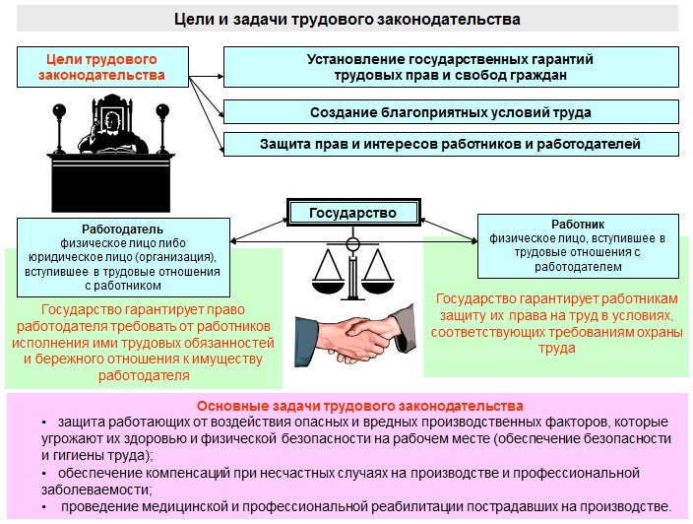

Slide 8
Статья 210 Трудового кодекса (Основные направления государственной политики в области охраны труда
Обеспечение приоритета сохранения и здоровья работников;
Принятие и реализация федеральных законов и иных нормативно правовых актов РФ в области охраны труда, а также федеральных целевых, ведомственных целевых программ улучшения условий и охраны труда;
Государственный надзор и контроль за соблюдением государственных нормативных требований охраны труда;
Содействие общественному контролю за соблюдением прав и законных интересов работников в области охраны труда;
Расследование и учет несчастных случаев на производстве и профессиональных заболеваний;
Защита законных интересов работников, пострадавших от несчастных случаев на производстве;
Установление компенсации за тяжелую работу и работу с вредными и опасными условиями труда.

Slide 9
ССБТ включает группы
Шифр группы | Наименование группы
0 | Организационно-методические стандарты
1 | Стандарты требований и норм по видам опасных и вредных производственных факторов
2 | Стандарты требований безопасности к производственному оборудованию
3 | Стандарты требований безопасности к производственным процессам
4 | Стандарты требований к средствам защиты работающих

Slide 10
Полномочия органов государственной власти РФ в области охраны труда
Разработка и принятие федеральных законов и иных нормативных правовых актов РФ об охране труда;
Определение расходов на охрану труда за счёт средств федерального бюджета;
Определение структуры, задачи функции и полномочия органов государственного надзора и контроля за соблюдением требований охраны труда;
Организация и проведение сертификации работ по охране труда в организации;
Международное сотрудничество в области охраны труда

Slide 11
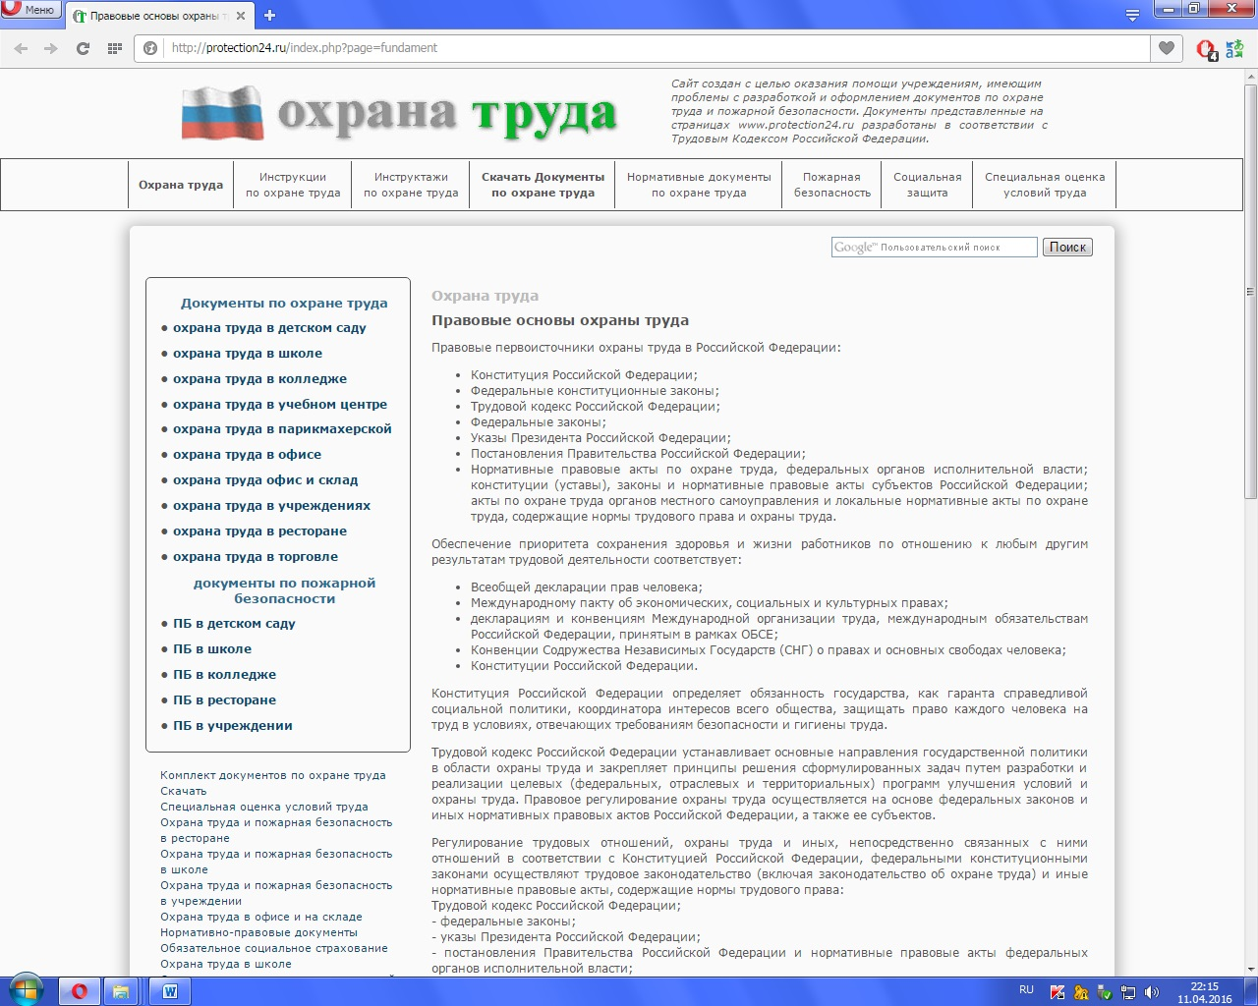

Slide 12



Рабочее время и время отдыха

Slide 13

— это установленный законом отрезок времени, в течение которого работник должен выполнять свои трудовые функции.
Рабочее время
Рабочий день — это установленная законом продолжительность рабочего времени в течение суток. Согласно ст. 95 ТК рабочий день равен семи часам при шестидневной рабочей неделе (пяти часам накануне выходных и праздничных дней) и восьми часам при пятидневной рабочей неделе.
Рабочая смена — это продолжительность рабочего времени, которое работник должен отработать согласно графику сменности в течение суток. По длительности рабочая смена может быть больше рабочего дня, но необходимо, чтобы в течение недели или месяца установленная законом норма рабочего соблюдалась.
Рабочая неделя — это установленная законом продолжительность рабочего времени в часах в рамках календарной недели. Недельная норма не должна превышать 40 часов
Сокращенное рабочее время
работники, чья работа связана с повышенным умственным, эмоциональным и нервным напряжением (преподаватели, учителя, врачи, воспитатели и др.). У этих категорий работников в основном рабочая неделя составляет 36 часов
несовершеннолетние:
с 16 до 18 лет подростки могут работать шести часов в день (36 часов в неделю),
подростки с 15 до 16 лет, а также учащиеся с 14 до 16 лет, работающие в период каникул, — четыре часа в день (24 часа в неделю).
Для учащихся, работающих в течение учебного года в свободное от учебы время, рабочее время не может превышать половину указанных по их возрасту норм (т. е. 18 или 12 часов в неделю)
занятые на работе с вредными условиями труда. В зависимости от степени вредности для здоровья устанавливается или 36-часовая, или 24-часовая рабочая неделя.
работники-инвалиды I и II групп — 35 часов в неделю.

Slide 14

- это рабочее время, устанавливаемое по соглашению сторон, продолжительность которого меньше нормального рабочего времени (40 часов в неделю), с оплатой, пропорциональной отработанному времени.
Неполное рабочее время
Уменьшение рабочего времени
Уменьшение числа рабочих дней в неделю
1. Состояние беременности
2. Наличие у женщины детей в возрасте до 14 лет
3. В отношении лица, осуществляющего уход за больным членом семьи
Ненормированный рабочий день
Устанавливается в отношении лишь некоторых категорий работников, которые по распоряжению работодателя обязаны в случае необходимости выполнять эпизодически работу сверх нормальной продолжительности, как правило, без дополнительной оплаты или отгула. Речь идет о работниках с ответственным характером труда или о лицах, рабочее время которых не поддается учету (руководителях, начальниках и т.п.)

Slide 15


- время, в течение которого работник свободен от исполнения трудовых обязанностей и которое он может использовать по своему усмотрению (ст. 106 ТК РФ)
Время отдыха
Ежедневный (междусменный) отдых
Выходные дни
Перерывы в течении рабочей смены для отдыха и питания (не более 2 часов и не менее 30 минут)
Ежегодный оплачиваемый отпуск
Нерабочие праздничные дни

Slide 16

Охрана труда работников в возрасте до 18 лет (несовершеннолетних)

Slide 17
Основные принципы государственной политики в области охраны труда
Основные принципы охраны труда закреплены в ст. 4 Основ об охране труда и ст. 210 ТК.
По направленности их можно сгруппировать в следующие три группы:
1. принципы организации труда;
2. принципы экономической политики в охране труда;
3. принципы организационные.

Slide 18
Принципы организации охраны труда:
признание и обеспечение приоритета сохранения жизни и здоровья работников по отношению к результатам производственной деятельности;
координация деятельности по охране труда с другими областями экономической и социальной политики, а также в области охраны окружающей природной среды;
установление единых нормативных требований по охране труда для всех производств страны;
государственное управление деятельностью по охране труда, включая государственный надзор и контроль за соблюдением законодательства об охране труда;
общественный контроль за соблюдением законных прав и интересов в области охраны труда, осуществляемый работниками через органы профсоюзов и иные уполномоченные ими органы;
взаимодействие и сотрудничество органов госуправления, надзора и контроля с работодателями, профсоюзными органами, заинтересованными в разработке и реализации госполитики в области охраны труда;
обязательное расследование каждого несчастного случая и профессионального заболевания на производстве;
установление статистической отчетности об условиях труда и несчастных случаях на производстве.

Slide 19
Принципы экономической государственной политики по охране труда:
проведение эффективной налоговой политики, стимулирующее создание здоровых и безопасных условий труда, внедрение безопасных техники и технологий, средств индивидуальной и коллективной зашиты;
участие государства в финансировании мероприятий по охране труда;
установление компенсаций и льгот за тяжелые работы, работы с вредными и опасными условиями труда, не устранимыми при современном техническом уровне производства и организации труда;
защита интересов работников, пострадавших от трудового увечья, а также членов их семей.

Slide 20
Организационные принципы охраны труда:
1) подготовка специалистов в области охраны труда, в том числе в вузах и средних учреждениях профтехобразования;
2) информирование работников о состоянии условий и охраны труда на производстве;
3) распространение передового отечественного и зарубежного опыта по улучшению охраны условий труда.
К указанным принципам следует добавить и принцип особой защиты от производственных вредностей тех, кто нуждается в такой защите (женщин, подростков, инвалидов). И институт охраны труда в гл. 41 и 42 ТК специальными нормами отражает такую защиту, а также она закреплена в ст. 23, 24, 26 и 27 Основ законодательства РФ об охране здоровья граждан.

Slide 21
ОХРАНА ТРУДА ЖЕНЩИН
Охрана труда женщин — устанавливаемая специальными нормами (в дополнение к общим нормам охраны труда) система правовых мероприятий, обеспечивающая с учетом физиологических особенностей женского организма, его материнской функции безопасность условий работы для организма матери (будущей матери) и ее потомства.
Нормы об охране труда женщин можно условно разделить на две группы:
- распространяющиеся на всех работающих женщин;
- содержащие дополнительные гарантии по охране труда для женщин, выполняющих функцию материнства.

Slide 22
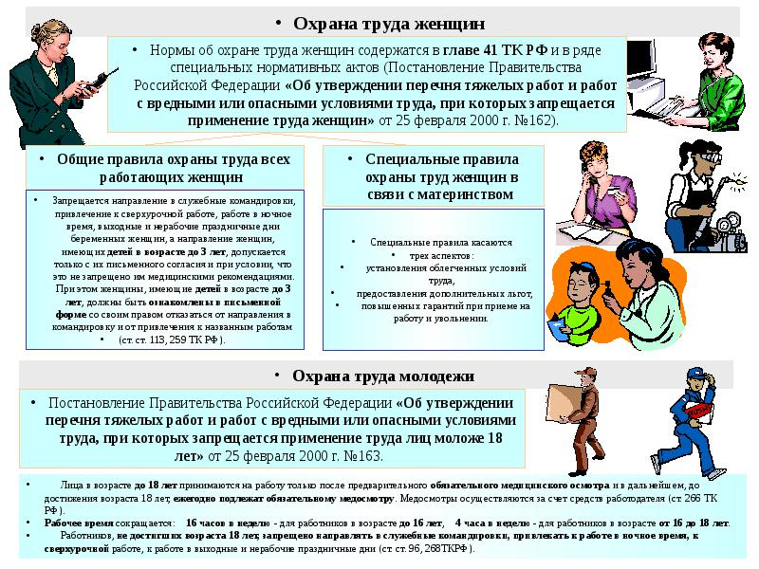

Slide 23
Содержание охраны труда женщин
1. Запрещается применение труда женщин на тяжелых работах и работах с вредными и опасными условиями труда, а также на подземных работах. Перечень таких запрещенных для женщин работ медицински обоснован и включает более 500 видов различных работ. Он утвержден постановлением Правительства РФ от 25 февраля 2000 г. № 162 (СЗ РФ. 2000. № 10. Ст. 1130). Кодекс предусматривает, что такой перечень утверждается Правительством РФ с учетом мнения Российской трехсторонней комиссии по регулированию социально-трудовых отношений.

Slide 24
Запрещается обучение и прием на работу женщин в качестве трактористок, машинистов, водителями грузовых автомашин, а также привлечение женщин детородного возраста (до 35 лет) к выполнению операций в растениеводстве, животноводстве, птицеводстве, связанных с применением ядохимикатов, пестицидов и дезинфицирующих средств (ст. 2.1 и 2.3 постановления Верховного Совета РСФСР от 1 ноября 1990 г. “О неотложных мерах по улучшению положения женщин, семьи, охраны материнства и детства на селе”).

Slide 25
Запрещается переноска и передвижение женщинами тяжестей на работе, превышающих установленные для них предельные нормы. Так, постановлением Правительства РФ от 6 февраля 1993 г. № 105 установлена для всех производств России предельная норма подъема и перемещения женщиной тяжестей, включая тару и упаковку.
Характер работы | Предельно допустимая масса груза
Подъём и перемещение тяжестей при чередовании с другой работой (до 2 раз в час) | 10 кг
Подъём и перемещение тяжестей постоянно в течении рабочей смены | 7 кг
Величина динамической работы, совершаемой в течении каждого часа рабочей смены, не должна превышать: с рабочей поверхности с пола | 1750 кг 875 кг

Slide 26
Обучение в системе профтехобразования

Slide 27

ОХРАНА ТРУДА МОЛОДЕЖИ — система сохранения жизни и здоровья работающих в возрасте до 18 лет.
Глава 42 ТК РФ устанавливает ограничения и запреты на применение труда несовершеннолетних работников в отдельных сферах. Установление таких ограничений и запретов призвано обеспечить охрану здоровья и нравственного развития работников моложе 18 лет, в частности запрещается физически тяжелый труд и труд в опасных и вредных условиях.

Slide 28
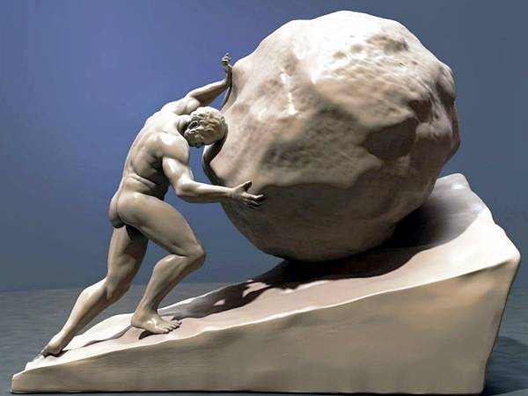
Перечень тяжелых работ и работ с вредными или опасными условиями труда, при выполнении которых запрещается применять труд лиц моложе 18 лет, утвержден Постановлением Правительства РФ от 25 февраля 2000 г. N 163. В него включены 43 вида производств и 2198 видов работ в них.

Slide 29

В частности, Перечень содержит ограничения по следующим видам работ:
- работы, связанные с подъемом и перемещением тяжестей вручную;
- легкая промышленность;
- пищевая промышленность;
- полиграфическое производство;
- транспорт;
- связь;
- сельское хозяйство;
- учреждения здравоохранения, ветеринарные учреждения, фармацевтические фабрики;
- производство учебно-наглядных пособий;
- работы, выполняемые в различных отраслях экономики.
и т.д.

Slide 30

Гигиенические критерии допустимых условий и видов работ для профессионального обучения и труда подростков утверждены Постановлением Госкомсанэпиднадзора РФ от 4 апреля 1997 г. N 5, в соответствии с которым, безопасными для подростков видами деятельности являются те, которые соответствуют их возрастным и функциональным возможностям, не оказывают неблагоприятного влияния на их рост, развитие и состояние здоровья, исключают повышенную опасность травматизма для подростков и окружающих, учитывают повышенную чувствительность организма подростков к действию факторов производственной среды.

Slide 31

При прохождении производственной практики (производственного обучения) учащиеся общеобразовательных и образовательных учреждений начального профессионального образования, студенты образовательных учреждений среднего профессионального образования, достигшие 16-летнего возраста, могут находиться на работах, включенных в Перечень, не свыше четырех часов в день при условии строгого соблюдения на этих работах действующих санитарных правил и норм и правил по охране труда.

Slide 32
Работников, не достигших возраста 18 лет, запрещено направлять в служебные командировки, привлекать к работе в ночное время, к сверхурочной работе, к работе в выходные и нерабочие праздничные дни (ст. 96, 268 ТК РФ).
Ежегодный основной оплачиваемый отпуск — 31 календарный день в удобное для работника время (ст. 267 ТК РФ).
Отпуск может быть предоставлен до истечения 6 месяцев непрерывной работы в данной организации (ст. 122 ТК РФ).
Замена отпуска денежной компенсацией не допускается (ст. 126 ТК РФ).

Slide 33
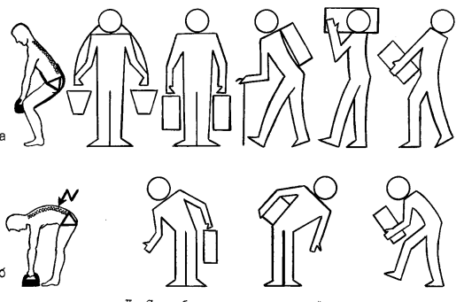
Подростки не должны назначаться на работы, заключающиеся исключительно в переносе и передвижении тяжестей, весом свыше 4,1 кг.
Перемещение тяжести подростками не должно занимать более 1/3 рабочего дня.

Slide 34

Предельная норма перемещения тяжести для несовершеннолетних
Характер работы, показатели тяжести труда | Предельно допустимая нагрузка
 | юноши |  |  |  | девушки
 | 14 лет | 15лет | 16лет | 17лет | 14 лет | 15лет | 16 лет | 17 лет
Подъем и перемещение груза вручную постоянно в течении рабочей смены (кг) | 3 | 3 | 4 | 4 | 2 | 2 | 3 | 3
Подъем и перемещение груза вручную в течении не более 1/3 рабочей смены: постоянно (более 2-х раз в час) | 6 | 7 | 11 | 13 | 3 | 4 | 5 | 6
При чередовании с другой работой (до 2-х раз в час) | 12 | 15 | 20 | 24 | 4 | 5 | 7 | 8

Slide 35


Лица в возрасте до 18 лет принимаются на работу после предварительного медицинского осмотра и в дальнейшем, до достижения возраста 18 лет, ежегодно подлежат обязательному медосмотру.
Медосмотры осуществляются за счет средств работодателя (ст. 266 ТК РФ).

